Slide 1

5
3
2
مراجعة
الدرس 4
الدرس 3
الدرس 2
الدرس 1

Slide 2






أيقونات توجيهية
توجيهات الأستاذ(ة)
تعيين تلميذ للإجابة
المرور بين الصفوف
عرض فيديو
المرور للشريحة الموالية بعد عرض الفيديو
العمل في ثنائيات

Slide 3

برمجة الأسبوع الثاني
(ة)خاص بالأستاذ
الدرس 6
الدرس 1
الدرس 5
قسمة عدد عشري على عدد صحيح طبيعي
فصل الملايين: قراءة وكتابة
جداء عدد عشري في عدد عشري
الدرس 8
الدرس 7
حل المسائل
قسمة عدد صحيح على عدد صحيح والخارج عشري
مراجعة
مراجعة وتثبيت دروس الأسبوع

Slide 4
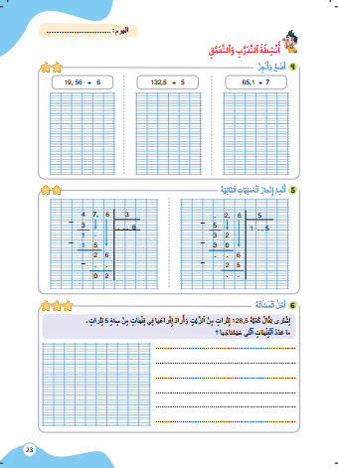
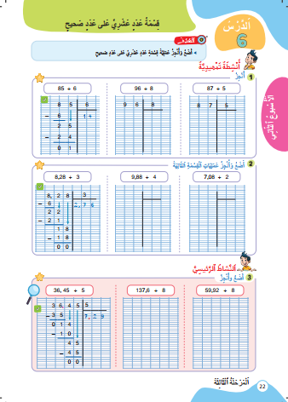
درس اليوم
(ة)خاص بالأستاذ
قسمة عدد عشري على عدد صحيح

Slide 5

(ة)خاص بالأستاذ
مراحل الدرس
افتتاح الدرس
1
نمذجة
2
ممارسة موجهة
3
ممارسة مستقلة
4
اختتام الدرس
5

Slide 6
(ة)خاص بالأستاذ
عند نهاية الدرس
على الأقل 80% من المتعلمين سيكونون قادرين على:
أتعرف وأوظف الاستراتيجية المناسبة لملء جدول تناسبية

Slide 7




مرحباً سنتابع درسا جديدا

Slide 8

(ة)خاص بالأستاذ
افتتاح الدرس
1
تصحيح الواجبات المنزلية
الحساب الذهني

Slide 9

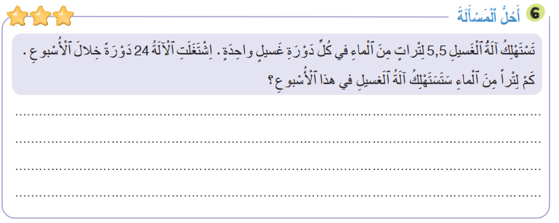
1
صححوا. لديكم دقيقة واحدة
2
2
2 4
× 5, 5
1 2 0
+
ستستهلك الآلة 132 لترا من الماء خلال أسبوع
1 2 0 .
1 3 2, 0

Slide 10

(ة)خاص بالأستاذ

Slide 11

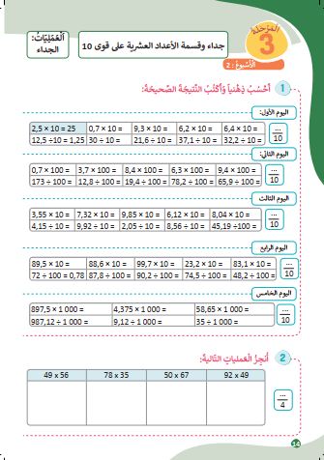
سنبدأ بالحساب الذهني. خذوا كراسات الحساب الذهني صفحة 14.

Slide 12

عرض فيديو الحساب الذهني

Slide 13
صححوا
370
840
630
940
70
1,73
0,128
0,194
0,782
0,659

Slide 14
(ة)خاص بالأستاذ
نمذجة
2
أضع وأنجز قسمة عدد عشري على عدد صحيح

Slide 15


الآن سنتعلم كيف نضع وننجز قسمة عدد عشري على عدد صحيح

Slide 16

عرض فيديو النمذجة

Slide 17

من يذكرنا بما تعلمناه؟
1: أَبْدَأُ بِقِسْمَةِ أَكْبَرِ مَنْزِلَةٍ وَأَحْسُبُ الباقي.
2 : أُنْزِلُ بِرَقْمِ المَنْزِلَةِ المُوالِيَةِ وَأُواصِلُ الْقِسْمَةَ وَلا أَنْسَى أَنْ أُنْزِلَ الْفاصِلَةَ عِنْدَمَا أُنْزِلُ الْأَعْشارَ.
3: أُكْمِلُ الْعَمَلِيَّةَ؛

Slide 18
(ة)خاص بالأستاذ
الممارسة الموجهة 1
ممارسة موجهة
3
3
3
النشاط 1
النشاط 2
النشاط 3

Slide 19

خذوا ألواحكم.

Slide 20
ماذا نفعل في الخطوة الأولى؟
أكمل
3
أنزل
2
أبدا بقسمة
1
36,45 ÷ 5

Slide 21
ضعوا العملية على الألواح
أكمل
3
أنزل
2
أبدا بقسمة
1
36,45 ÷ 5

Slide 22
ارفعوا الألواح

Slide 23
نصحح
أكمل
3
أنزل
2
أبدا بقسمة
1
36,45 ÷ 5
3 6, 4 5
5

Slide 24
أنجزوا قسمة المنزلة الكبرى واحسبوا الباقي
أكمل
3
أنزل
2
أبدا بقسمة
1
3 6, 4 5
5

Slide 25
ارفعوا الألواح

Slide 26
نصحح. من يشرح لنا كيف وصل إلى الجواب الصحيح
أكمل
3
أنزل
2
أبدا بقسمة
1
3 6, 4 5
5
-
5
3
0

Slide 27
ماذا نفعل في الخطوة الثانية؟
أكمل
3
أنزل
2
أبدا بقسمة
1
3 6, 4 5
5
-
5
3
0

Slide 28
على الألواح، أنزلوا الوحدات وأنجزوا القسمة واحسبوا الباقي من الوحدات
أكمل
3
أنزل
2
أبدا بقسمة
1
3 6, 4 5
5
-
5
3
0

Slide 29
ارفعوا الألواح

Slide 30
نصحح، من يشرح لنا كيف وصل إلى الجواب الصحيح
أكمل
3
أنزل
2
أبدا بقسمة
1
3 6, 4 5
5
-
5
3 6
0 7
-
3 5
0 1

Slide 31
على الألواح، أنزلوا الأعشار وأنجزوا القسمة واحسبوا الباقي ولا تنسوا وضع الفاصلة
أكمل
3
أنزل
2
أبدا بقسمة
1
3 6, 4 5
5
-
5
3 6
0 7
-
3 5
0 1

Slide 32
ارفعوا الألواح

Slide 33
نصحح، من يشرح لنا كيف وصل إلى الجواب الصحيح
أكمل
3
أنزل
2
أبدا بقسمة
1
3 6, 4 5
5
-
5
3 6
0 7, 2
-
3 5
0 1 4
-
1 0
0 4

Slide 34
ماذا نفعل في الخطوة الثالثة؟
أكمل
3
أنزل
2
أبدا بقسمة
1
3 6, 4 5
5
-
5
3 6
-
3 5
0 1 4
-
1 0
0 4

Slide 35
على الألواح، أكملوا العملية
أكمل
3
أنزل
2
أبدا بقسمة
1
3 6, 4 5
5
-
5
3 6
-
3 5
0 1 4
-
1 0
0 4

Slide 36
ارفعوا الألواح

Slide 37
نصحح، من يقوم إلى السبورة ليشرح لنا وجد الجواب الصحيح
أكمل
3
أنزل
2
أبدا بقسمة
1
3 6, 4 5
5
-
5
3 6
0 7, 2 9
-
3 5
0 1 4
-
1 0
0 4 5
-
4 5
0 0

Slide 38
(ة)خاص بالأستاذ
الممارسة الموجهة 1
ممارسة موجهة
3
3
3
النشاط 1
النشاط 2
النشاط 3

Slide 39
على الألواح ضعوا وأنجزوا العملية التالية
15,27 ÷ 6

Slide 40
نصحح، من يقوم ليشرح لنا الخطوات
15,27 ÷ 6
1 5, 2 7
6
-
0
1 5
0 2, 5 4
-
1 2
0 3 2
-
2 0
0 2 7
-
2 4
0 3

Slide 41
(ة)خاص بالأستاذ
الممارسة الموجهة 1
ممارسة موجهة
3
3
3
النشاط 1
النشاط 2
النشاط 3

Slide 42

الآن خذوا كراساتكم الصفحة النشاط 3 صفحة 22

Slide 43
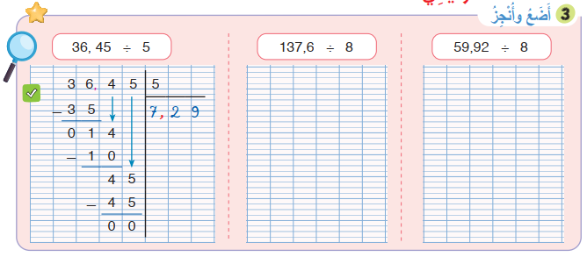
لديكم دقيقتان للإنجاز؛ سأمر بين الصفوف لمساعدتكم؛
2

Slide 44
الآن؛ ستشتغلون في ثنائيات
كل واحد يقارن إنجازه مع إنجاز زميله. تأكدوا أنكم اتبعتم الخطوات بشكل سليم.
1: أَبْدَأُ بِقِسْمَةِ أَكْبَرِ مَنْزِلَةٍ وَأَحْسُبُ الباقي.
2 : أُنْزِلُ بِرَقْمِ المَنْزِلَةِ المُوالِيَةِ وَأُواصِلُ الْقِسْمَةَ وَلا أَنْسَى أَنْ أُنْزِلَ الْفاصِلَةَ عِنْدَمَا أُنْزِلُ الْأَعْشارَ.
3: أُكْمِلُ الْعَمَلِيَّةَ؛

Slide 45
صححوا
135,60
59,92
8
-
8
-
0
0
59
07,49
13
016,95
-
-
56
08
039
055
-
-
32
48
076
-
072
-
72
76
040
00
-
40
00

Slide 46
(ة)خاص بالأستاذ
ممارسة مستقلة
4
أنجز بمفردي

Slide 47
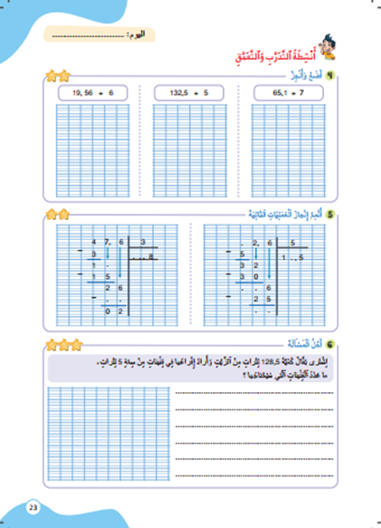
خذوا الكراسات صفحة 23 وأنجزوا النشاط 4. لديكم 5 دقائق
سأمر بين الصفوف لأقدم المساعدة إليكم وأدون ملاحظاتي في كراساتكم
5

Slide 48
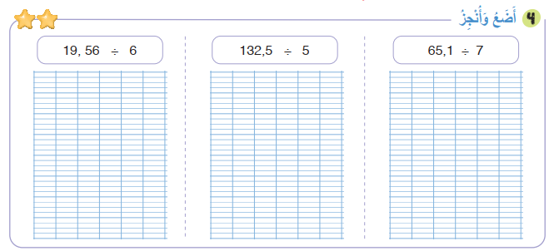
صححوا على كراساتكم
19,56
132,5
65,1
7
-
6
-
5
-
0
0
0
19
13
65
09,3
-
03,26
-
026,5
-
18
10
63
015
032
021
-
-
-
12
30
21
-
036
-
025
00
36
25
00
00

Slide 49
انتبهوا جيدا! في المنزل، ستنجزون الأنشطة المتبقية على كراساتكم :
في الحصة القادمة سأختار أحدكم لتصحيح النشاط.

Slide 50
إلى اللقاء. في الحصة القادمة، سنقوم بتصحيح الأنشطة المنجزة في المنزل.

Slide 51


بناء على إنجازات المتعلمين خلال الممارسة المستقلة

